Slide 1
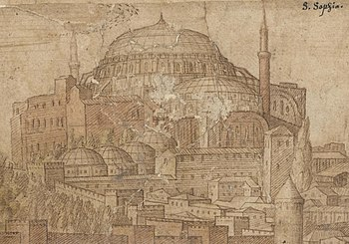
ΕΡΓΑΣΙΑ ΣΤΟ ΜΑΘΗΜΑ ΤΩΝ ΘΡΗΣΚΕΥΤΙΚΩΝ
ΘΕΜΑ: Ναοδομία/Αρχιτεκτονική ναών
ΝΙΚΟΛΑΟΣ ΚΑΡΑΓΙΑΝΝΑΚΗΣ

Slide 2
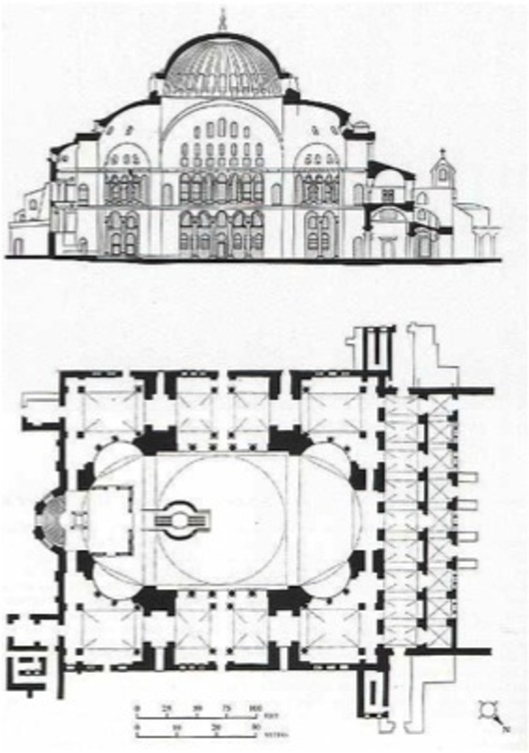
ΝΑΟΔΟΜΙΑ
Ως ναοδομία αναφέρεται η αρχιτεκτονική των ναών.
Τις αρχαιότερες μαρτυρίες για τους χώρους προσευχής και λατρείας των πρώτων αιώνων παρέχουν οι Πράξεις των Αποστόλων.
Έμειναν γνωστοί με τις ονομασίες «κατ’ οίκον εκκλησία», «οίκος Θεού», «οίκος Κυρίου» και «κυριακόν».

Slide 3
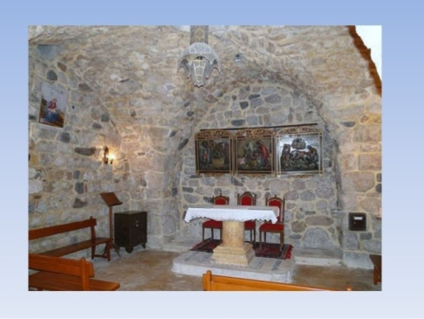
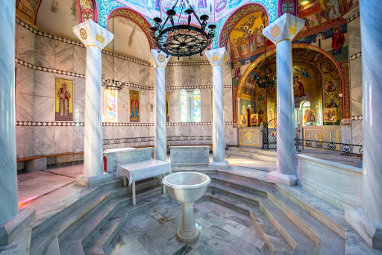
ΕΥΚΤΗΡΙΟΙ ΟΙΚΟΙ ή ΚΥΡΙΑΚΑ
Ήταν ευρύχωρες αίθουσες (από ιδιώτες ή από την κοινότητα) για τη λατρεία.
Είχαν μόνιμο χαρακτήρα και ονομάστηκαν Κυριακά (προς τιμήν του Κυρίου) ή Ευκτήριοι οίκοι.
Αποτελούσαν είτε χωριστές οντότητες είτε υπάγονταν σε κεντρικούς χώρους δημοσίας λατρείας.

Slide 4
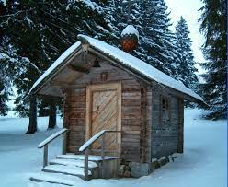
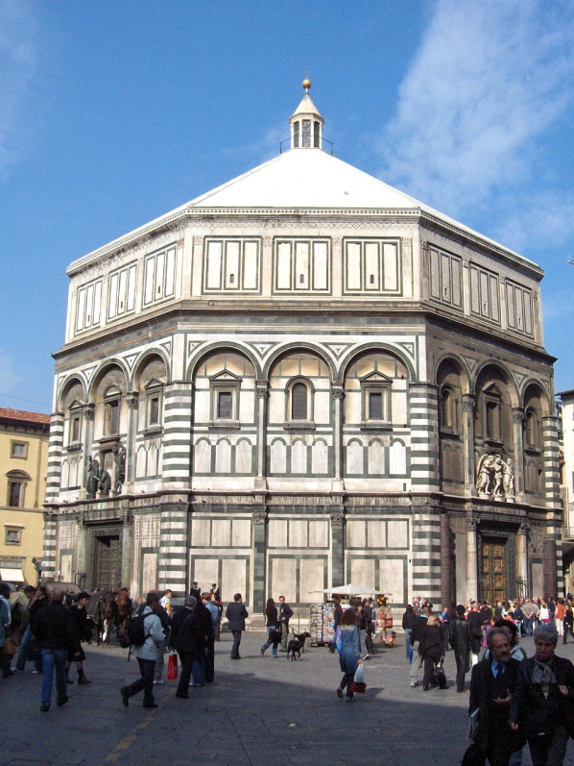
Ο αυτοκράτορας Ιουστινιανός Α΄ εισήγαγε αριθμό προϋποθέσεων για την ανέγερσή τους.
Παράλληλα, επέβαλε ορισμένους περιορισμούς, συμπεριλαμβανομένης, μεταξύ άλλων, της απαγόρευσης τελέσεως λειτουργίας εντός των προσευχητηρίων.
Το 1028, προχώρησε στην απαγόρευση της χρήσεως των ευκτηρίων για σκοπούς πέραν της τέλεσης λειτουργίας.

Slide 5
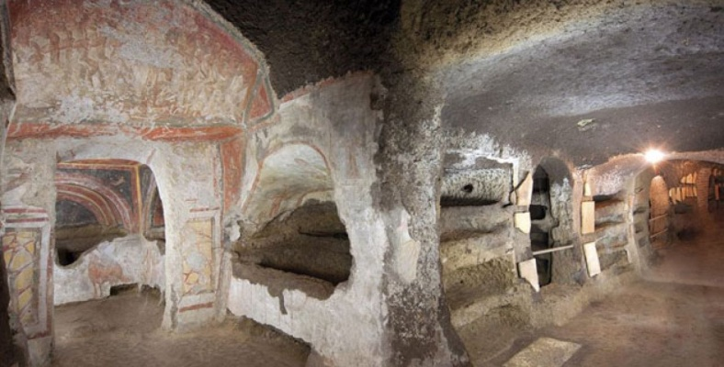
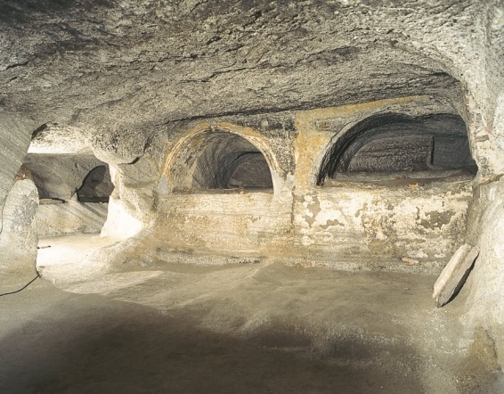
ΚΑΤΑΚΟΜΒΕΣ
Οι κατακόμβες ήταν υπόγειες αίθουσες στα χριστιανικά κοιμητήρια και οι πρώτοι χριστιανοί τις χρησιμοποιούσαν ως χώρους λατρείας του Θεού.
Κατά την περίοδο των διωγμών οι χριστιανοί συναθροίζονταν μυστικά στις κατακόμβες όπου και τελούσαν τις θρησκευτικές τους τελετές.
Η λατινική λέξη Κατακόμβη προέρχεται από την ελληνική λέξη κατακύμβη που σημαίνει όρυγμα στη γη και γενικά υπόγειο τάφο.

Slide 6
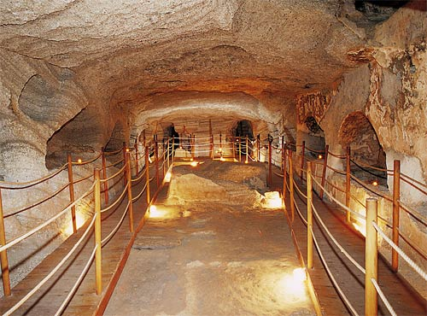
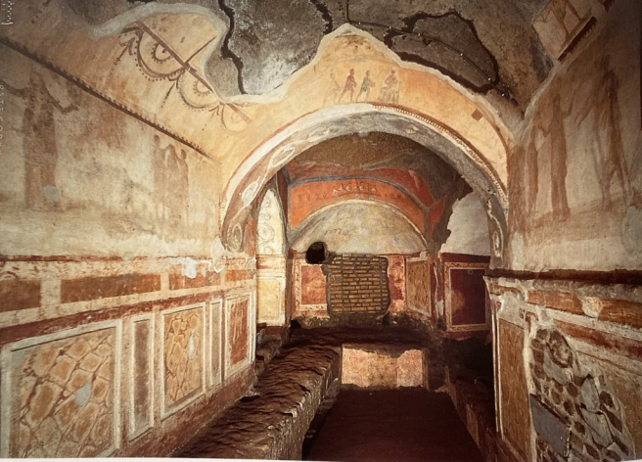
Στις κατακόμβες οι χριστιανοί έφτιαχναν συμβολικές παραστάσεις του Χριστού, του Μυστηρίου της Θείας Κοινωνίας, της προσευχής, ούτως ώστε να μην γίνεται αποδεικτική η παρουσία των πιστών χριστιανών.
Οι ειδωλολάτρες δεν καταλάβαιναν αυτές τις παραστάσεις και τα σύμβολα και ήταν κατανοητή μόνο μεταξύ των χριστιανών η πρώιμος αυτή χριστιανική τέχνη.
Πολλές τέτοιες κατακόμβες βρίσκουμε κυρίως στη Ρώμη. Υπάρχουν βέβαια και στην Μ. Ασία, στη Βόρ. Αφρική και στην Ελλάδα όπως π.χ. στη Μήλο.

Slide 7
ΡΥΘΜΟΙ ή ΤΥΠΟΙ ΝΑΩΝ
Μετά το διάταγμα των Μεδιολάνων, το 313 μ.Χ. και την αναγνώριση του Χριστιανισμού ως ισότιμου με τις άλλες θρησκείες της ρωμαϊκής αυτοκρατορίας, άρχισε η ανέγερση των πρώτων ναών, προκειμένου να στεγαστούν τα πολυάριθμα πλήθη των πιστών.
Κατά την πρώτη περίοδο της χριστιανικής αρχιτεκτονικής, χρησιμοποιήθηκαν τύποι οικείοι στο ελληνορωμαϊκό περιβάλλον, μέσα στο οποίο αναπτύχθηκε ο Χριστιανισμός.
Κύρια στοιχεία της εκάστοτε αλλαγής και του εκάστοτε ρυθμού αποτελούν η θρησκεία, οι κοινωνικο-οικονομικές συνθήκες, τα ήθη και τα έθιμα, τα διαθέσιμα υλικά και το φυσικό περιβάλλον.

Slide 8
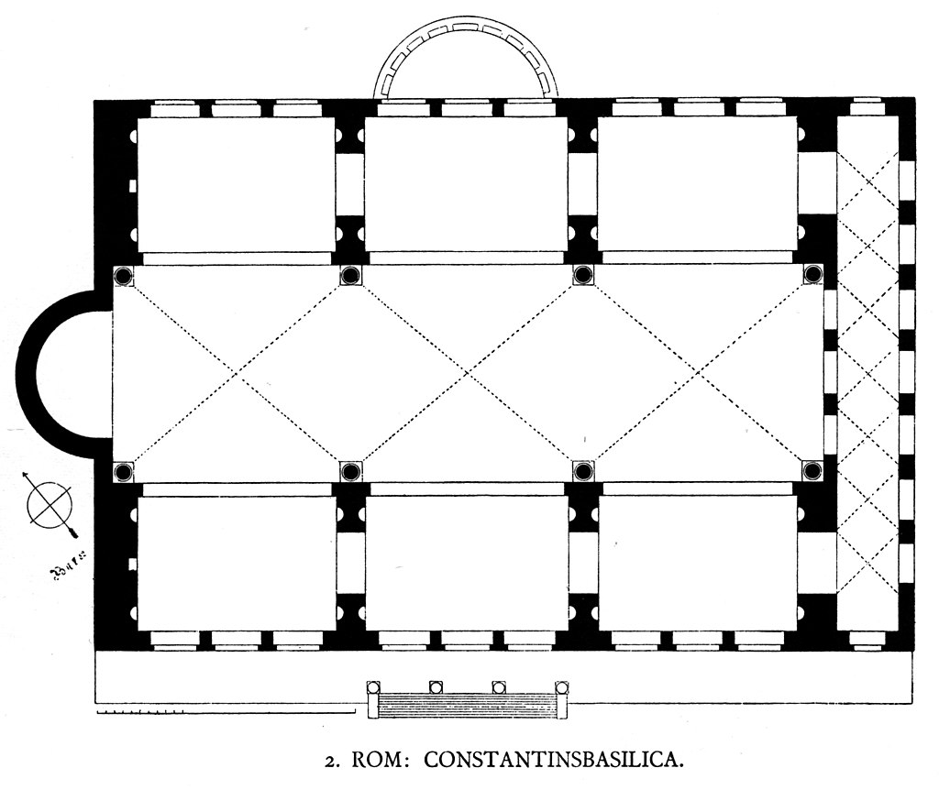
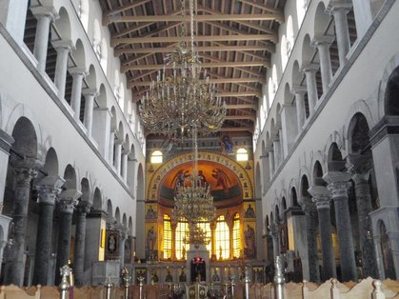
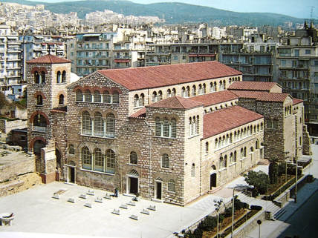
ΒΑΣΙΛΙΚΗ
Πρόκειται για μια ορθογώνια αίθουσα που χωρίζεται με κιονοστοιχίες σε τρία ή πέντε κλίτη, με υπερυψωμένο το μεσαίο, για τον διαρκή φωτισμό του κτηρίου.
Το ανατολικό τμήμα καταλήγει σε μια ημικυλινδρική κόγχη, την αψίδα, που προορίζεται για τον κλήρο.
Στα δυτικά υπάρχει ο νάρθηκας για τους κατηχούμενους. Ο ρυθμός αυτός είναι επηρεασμένος από τα αντίστοιχα κτήρια των Ελλήνων και των Ρωμαίων που λειτουργούσαν ως δικαστήρια ή χώροι συνεδριάσεων.

Slide 9
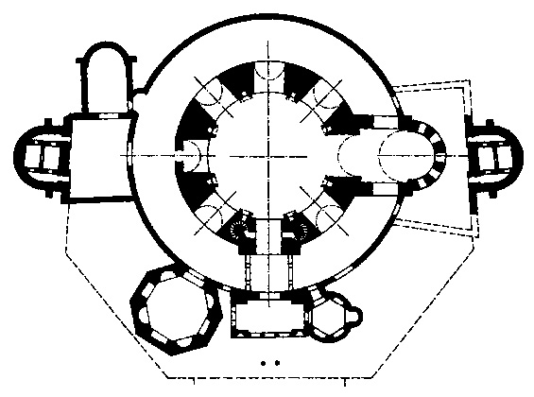
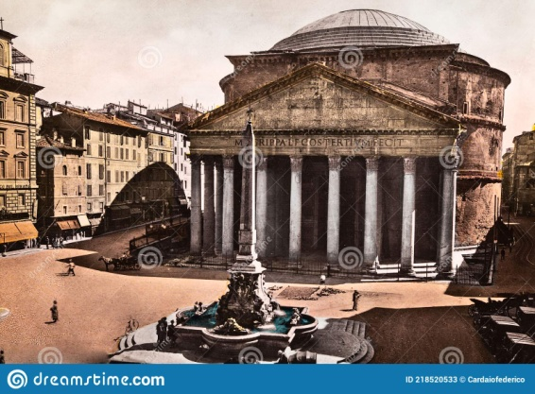
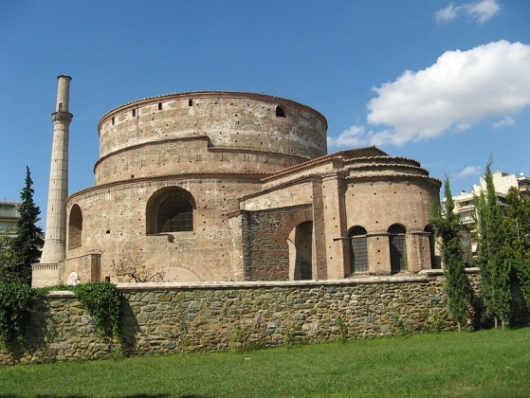
ΠΕΡΙΚΕΝΤΡΟΣ ή ΡΟΤΟΝΤΑ
Πρόκειται για ένα θολωτό κυκλικό ή εξαγωνικό ή οκταγωνικό κτήριο που χρησιμοποιήθηκε ευρέως κατά τα παλαιοχριστιανικά χρόνια για την κατασκευή ναών.
Η βαθμιαία ανάταση των θόλων, που στηρίζουν τον τρούλλο, ανυψώνει αυτόματα το βλέμμα του θεατή προς το φως.
Το ιερό, τοποθετείται υποχρεωτικά στο κέντρο του ναού, προκειμένου όλοι οι μετέχοντες της Θείας Λατρείας να έχουν οπτική των τεκταινομένων.
Πρότυπο αυτού του ρυθμού θεωρείται το Πάνθεον στη Ρώμη.

Slide 10
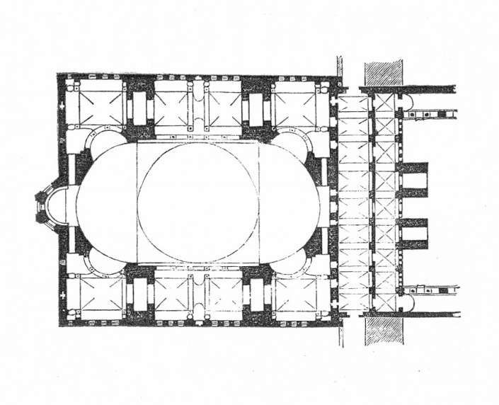
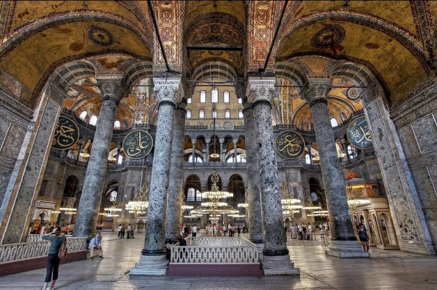
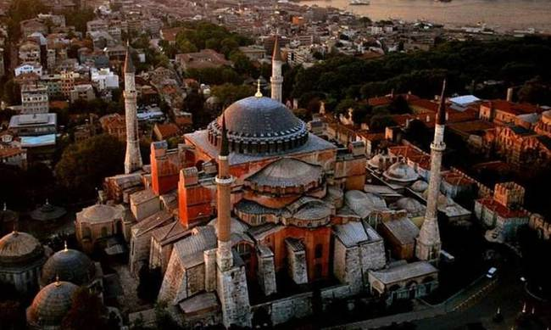
ΒΑΣΙΛΙΚΗ ΜΕ ΤΡΟΥΛΟ
Πρόκειται για μια αρχιτεκτονική εφεύρεση των βυζαντινών αρχιτεκτόνων Ανθέμιου και Ισίδωρου. Οι μηχανικοί αυτοί κατόρθωσαν να τοποθετήσουν στην στέγη της βασιλικής, τον κυκλικό τρούλο, ο οποίος μέσω τεσσάρων σφαιρικών τριγώνων κατέληγε να στηρίζεται σε τέσσερις μεγάλους πεσσούς, ικανούς να αντέξουν το βάρος του. Αντιπροσωπευτικό δείγμα αυτού του ρυθμού είναι ο περίφημος ναός της Αγίας Σοφίας στην Κωνσταντινούπολη.

Slide 11
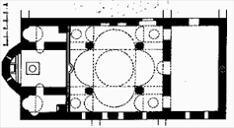
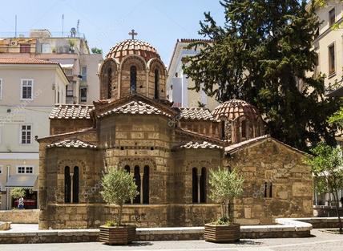
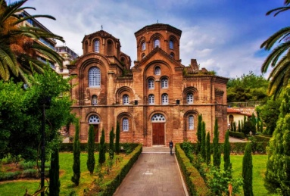
ΣΤΑΥΡΟΕΙΔΗΣ
Ο εγγεγραμμένος σταυροειδής με τρούλο είναι ο αντιπροσωπευτικότερος βυζαντινός ρυθμός.
Κύριο χαρακτηριστικό του, είναι ο σχηματισμός σταυρού εσωτερικά και εξωτερικά, στο τετράγωνο κτίσμα, που φέρει έναν ή πέντε τρούλους.
Η δημιουργία κογχών στη βόρεια και νότια πλευρά αυξάνουν τον εσωτερικό του χώρο. Υπάρχουν πολλοί ναοί αυτού του ρυθμού, όπως η Καπνικαρέα στην Αθήνα και η Παναγία των Χαλκαίων στη Θεσσαλονίκη.

Slide 12
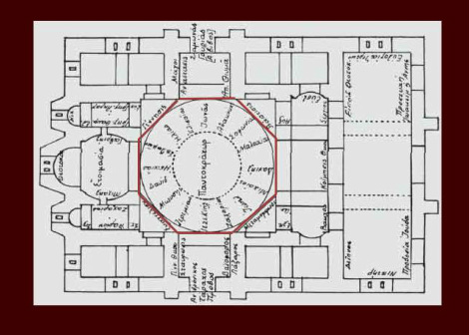
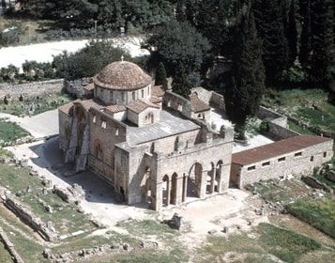
ΟΚΤΑΓΩΝΙΚΟΣ
Στον οκταγωνικό ναό υπάρχει ένας μεγάλος τρούλος, ο οποίος καλύπτει ολόκληρη σχεδόν τη στέγη και στηρίζεται μέσω οκτώ σφαιρικών τριγώνων σε ισάριθμους κίονες. Κύριο χαρακτηριστικό αυτού του τύπου είναι ο παραμερισμός των τεσσάρων πεσσών ή κιόνων από το κέντρο και η δημιουργία ενός μεγάλου και ενιαίου χώρου στον κυρίως ναό. Παραδείγματα αυτού του ρυθμού είναι ο ναός του Σωτήρος Λυκοδήμου στην Αθήνα (Ρώσικη εκκλησία), το καθολικό της Μονής Δαφνίου και ο ναός του Οσίου Λουκά στη Βοιωτία.

Slide 13
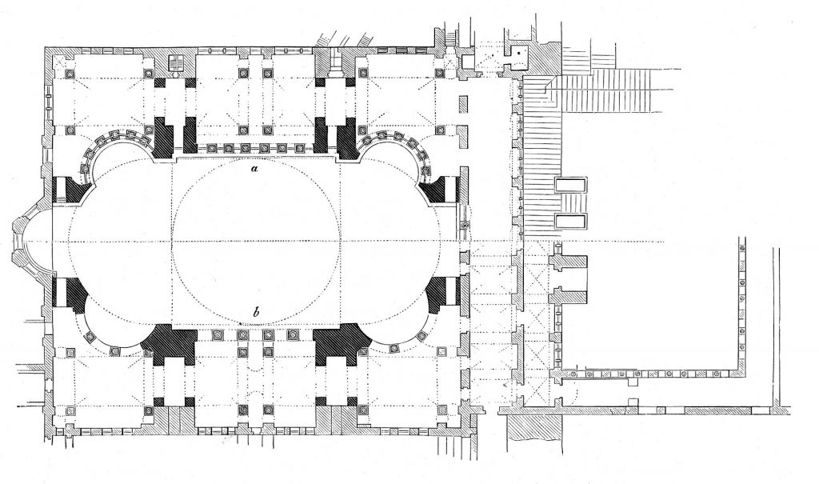
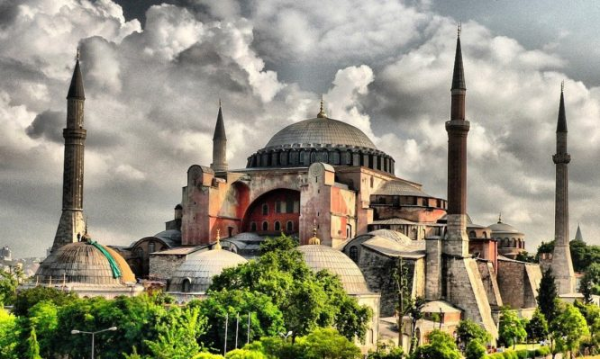
ΝΑΟΣ ΑΓΙΑΣ ΣΟΦΙΑΣ
Ανήκει στις κορυφαίες δημιουργίες της βυζαντινής ναοδομίας, όντας πρωτοποριακού σχεδιασμού και αρχιτεκτονικής συνθέσεως.
Έχει χαρακτηριστεί από πολλούς σαν το <<8^{ο} θαύμα του κόσμου>>.
Αψηφώντας πολέμους, καταστροφές και σεισμούς, στέκει αγέρωχη στην Κωνσταντινούπολη, σύμβολο της χριστιανικής της ιστορίας και μνημείο παγκόσμιας πολιτιστικής κληρονομιάς.

Slide 14
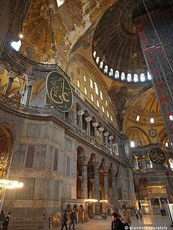
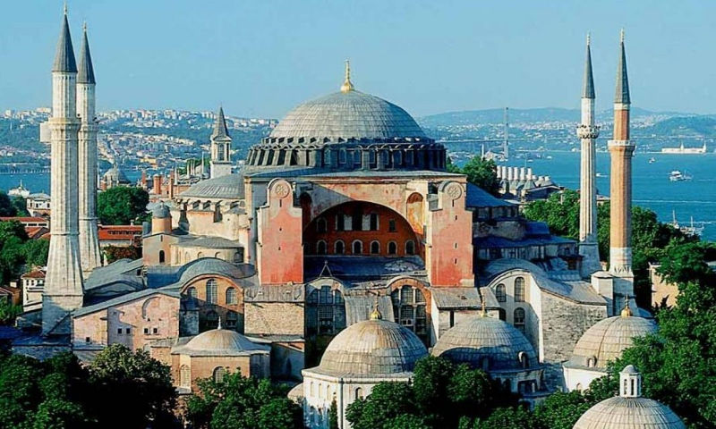
Οι αρχιτέκτονες Ανθέμιος και Ισίδωρος που επεξεργάστηκαν τα σχέδια και διεύθυναν τις εργασίες κατασκευής τη (532-537), έδωσαν έμφαση στο κέντρο, δηλαδή στον καθ' ύψος άξονα του ναού.
Το κτίριο είναι σχεδόν τετράγωνο. Τέσσερις ογκώδεις τετράγωνοι κίονες σχηματίζουν το κεντρικό τετράγωνο.
Οι κίονες συνδέονται με τόξα και δημιουργούν ένα στεφάνι, πάνω στο οποίο στηρίζεται ο τεράστιος τρούλος.

Slide 15
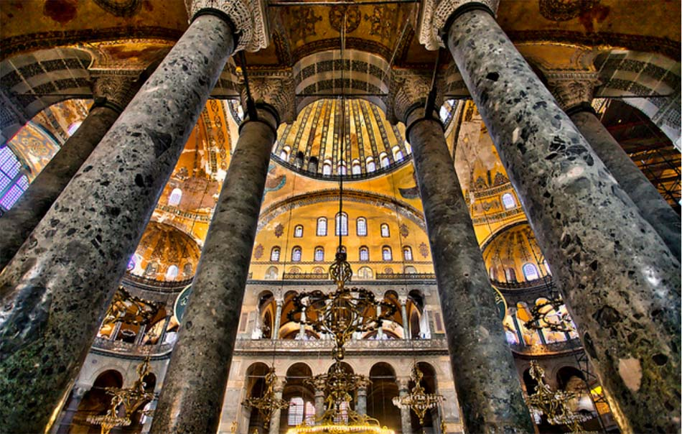
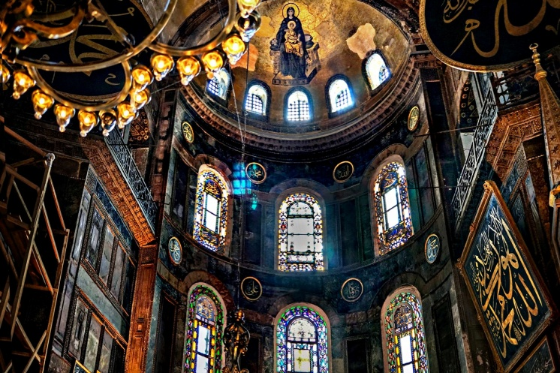
Ένα από τα οποία την κάνουν να ξεχωρίζει είναι ότι ο τρούλος μοιάζει να αιωρείται.
Το φως εισδύει άπλετο από τα παράθυρά του και πλημμυρίζει το εσωτερικό του ναού.
Επίσης ξεχωρίζει για τον πλούσιο εσωτερικό διάκοσμό της με τα υπέροχα ψηφιδωτά και τοιχογραφίες.
Ο αρμονικός συνδυασμός των ποικιλόχρωμων μαρμάρων και ο γλυπτικός διάκοσμος των κιονόκρανων, ενέπνευσαν τους μεταγενέστερους τεχνίτες και την κάνουν μοναδική.

Slide 16
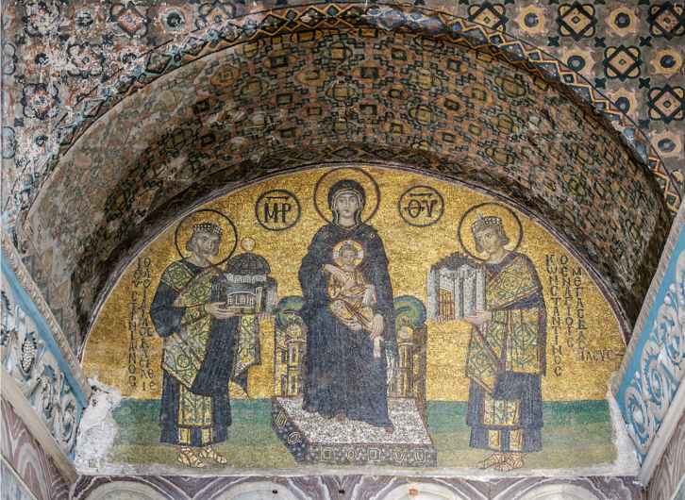
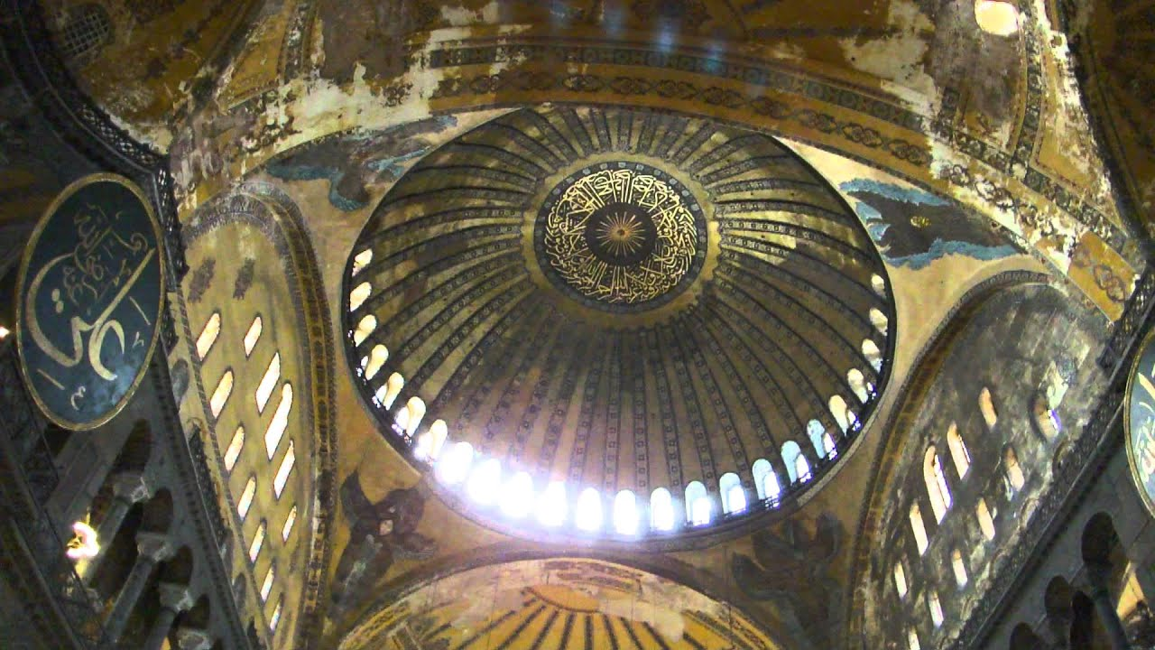
Ο τεράστιος όγκος του ναού, το μεγάλο ύψος και ο τεράστιος θόλος, δίνουν μια ξεχωριστή αίσθηση στον επισκέπτη του ναού.
Το θαυμαστό στην Αγία Σοφία είναι ο τρούλος.
Δε φαίνεται να στηρίζεται πουθενά, αλλά μοιάζει σα να κρέμεται από τον ουρανό με χρυσή αλυσίδα.
Δίνει την εντύπωση ότι αιωρείται εξαιτίας των παραθύρων που βρίσκονται γύρω στη βάση του.

Slide 17
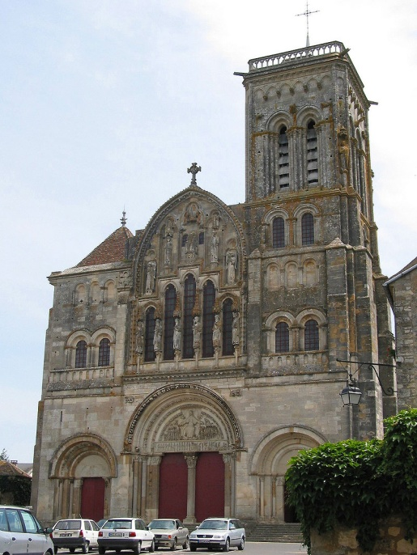
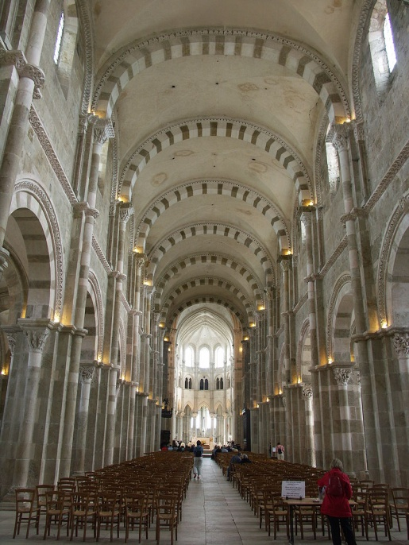
ΝΑΟΔΟΜΙΑ ΣΤΗ ΔΥΣΗ
Στη Δύση, από τον 11ο αιώνα, εμφανίστηκαν δύο νέοι τύποι ναών: ο ρομανικός και ο γοτθικός.
Ο ρομανικός πρωτοεμφανίστηκε στη Γαλλία, έχοντας ως χαρακτηριστικό του τις πολλές στρογγυλές αψίδες.
Πρόκειται για τεράστια οικοδομήματα, δείγματα των οποίων υπάρχουν σε πολλά μέρη στης Δυτικής Ευρώπης.
Υπάρχουν λιγοστές διακοσμήσεις, μετρημένα παράθυρα, αλλά κυρίως στέρεοι ατόφιοι τοίχοι και πύργοι, που μας θυμίζουν μεσαιωνικό κάστρο.

Slide 18
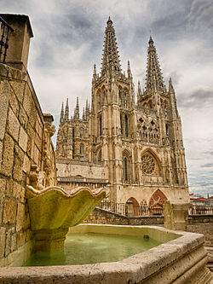
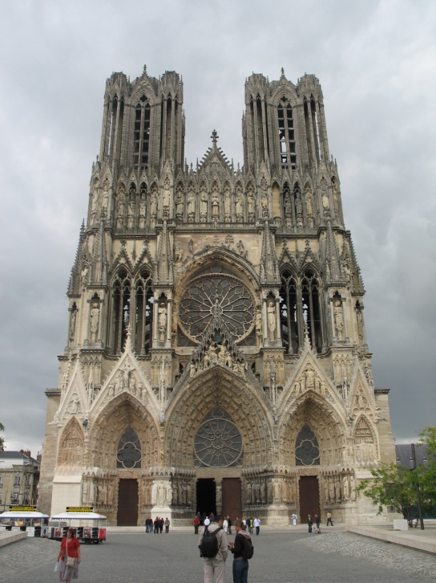
Ο γοτθικός δημιουργήθηκε εκατό χρόνια αργότερα, έχοντας ως χαρακτηριστικό του τις αιχμηρές αψίδες, τα μεγάλα παράθυρα με υαλογραφήματα (βιτρό) και τον πολύ ψηλό αιχμηρό θόλο.
Χαρακτηριστικά είναι τα στενόμακρα κτίρια, τα οποία χωρίζονται εσωτερικά σε κλίτη και στο ανατολικό μέρος καταλήγουν σε ένα εγκάρσιο κλίτος με μια ημικυκλική κόγχη μεγάλων διαστάσεων.
Ιδιαίτερες είναι οι πανύψηλες οξείες απολήξεις της στέγης και των κωδωνοστασίων.

Slide 19
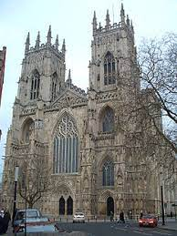
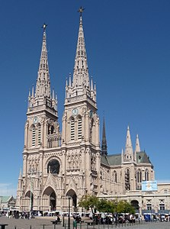
Κατά τον 15ο αιώνα, με τη σταδιακή επικράτηση της Αναγέννησης, αναβίωσαν στοιχεία και ρυθμοί της κλασικής και ελληνορωμαϊκής αρχιτεκτονικής, ενώ το ύφος βασίστηκε στη λογική.
Τον 17ο αιώνα, θα επικρατήσουν τα στοιχεία μπαρόκ με την εκφραστική ελευθερία και την επιτηδευμένη διακόσμηση.
Τον 18ο αιώνα ­ αρχές 19ου αιώνα κτίστηκαν ναοί επηρεασμένοι από το πνεύμα του νεοκλασικισμού.
Τον 20ό αιώνα κατασκευάστηκαν νέοι σύμφωνα με το ρεύμα του μοντερνισμού, ενώ σήμερα οι αρχιτέκτονες δοκιμάζουν νέες τεχνικές και υλικά σε μια προσπάθεια να ενσωματώσουν τον αστικό και μεταμοντέρνο τρόπο ζωής των χριστιανών της Δύσης.

Slide 20
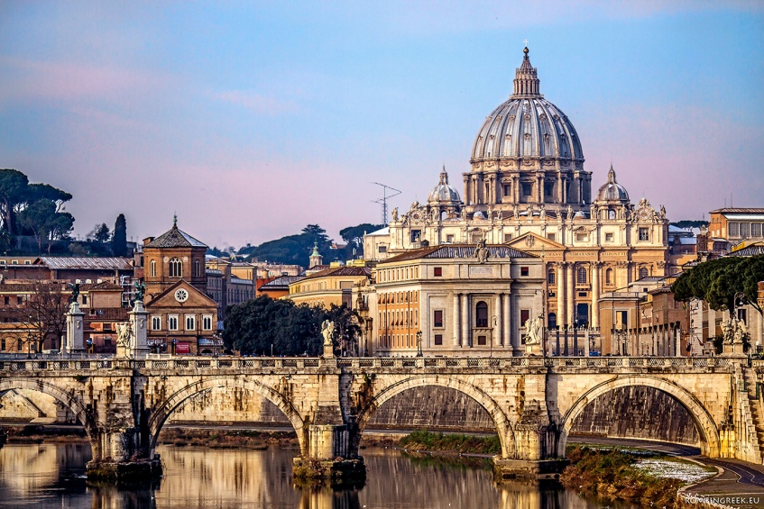
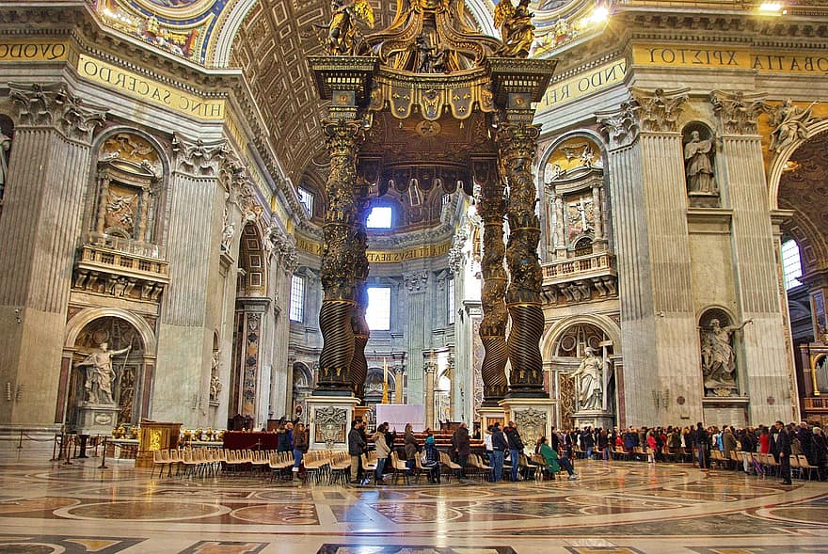
Την εποχή της Αναγεννήσεως δημιουργήθηκαν νέοι τύποι ναοδομίας στη Δύση επηρεασμένοι από την επιστροφή στα αρχαιοελληνικά και κλασσικά πρότυπα.
Έτσι προήλθε ο ρυθμός της Αναγεννήσεως με αντιπροσωπευτικό παράδειγμα τον κολοσσιαίο ναό του αγίου Πέτρου στη Ρώμη.

Slide 21
ΠΗΓΕΣ
Βιβλίο Θρησκευτικών Γ΄ γυμνασίου
https://el.wikipedia.org/wiki/%CE%91%CE%B3%CE%AF%CE%B1_%CE%A3%CE%BF%CF%86%CE%AF%CE%B1_(%CE%9A%CF%89%CE%BD%CF%83%CF%84%CE%B1%CE%BD%CF%84%CE%B9%CE%BD%CE%BF%CF%8D%CF%80%CE%BF%CE%BB%CE%B7)
https://www.troodostravel.gr/2019/11/24/%CE%B5%CF%83%CF%89%CF%84%CE%B5%CF%81%CE%B9%CE%BA%CE%BF-%CE%B1%CE%B3%CE%B9%CE%B1-%CF%83%CE%BF%CF%86%CE%B9%CE%B1/
https://arxon.gr/2020/04/ena-ypodeigma-kirygmatos-gia-paidia-se-proigiasmeni-theia-leitoyrgia/
https://samouchos.weebly.com/architectural_style_of_churches.html
http://www.byzantineathens.com/alpharhochiiotatauepsilonkappatauomicronnuiotakappaomicroniota-rhoupsilonthetamuomicroniota-nualphaomeganu.html

